Slide 1
GEOMETRIJA
VAJE 1

Slide 2
Koliko centimetrov meri telesna diagonala kocke s prostornino $2 {dm}^{3}?$
$$V=2 {dm}^{3}$$
$$D=\sqrt{3}a$$
$$V=a^{3}$$
$$D=\sqrt{3}∙1,26$$
$$2=a^{3} /∛$$
$$D=2,18 dm$$
$$\sqrt[3]{2} dm=a$$
$$D=21,8 cm$$
$$1,26 dm=a$$

Slide 3
Kvadru s površino $992 {cm}^{2}$in razmerjem robov $a:b:c=2:3:5$ izračunaj njegovo prostornino.
$$P=992 {cm}^{2}$$
$$V=abc$$
$$P=2ab+2ac+2bc$$
$$V=2x∙3x∙5x$$
$$992=2∙2x∙3x+2∙2x∙5x+2∙3x∙5x$$
$$a=2x$$
$$V=30x^{3}$$
$$b=3x$$
$$992=12x^{2}+20x^{2}+30x^{2}$$
$$V=30∙4^{3}$$
$$c=5x$$
$$992=62x^{2}$$
$$V=1920 {cm}^{3}$$
$$16=x^{2}$$
$$x=4$$

Slide 4
Debelina posameznega lista v svežnju je 0,06 mm. Izračunaj prostornino svežnja 500 listov formata A4.
Format A4 meri: 210x297 ${mm}^{2}$
$$V=abc$$
$$d=0,06 mm$$
$$V=210∙297∙500∙0,06$$
$$V=1871100 {mm}^{3}$$
$$V=1871,1 {cm}^{3}$$

Slide 5
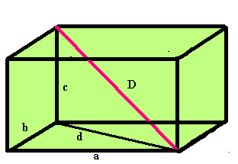
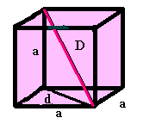
Izračunaj površino kocke, ki ima telesno diagonalo enako dolgo kot kvader z robovi 6 cm, 5 cm in 4 cm.
$$D_{kocke}=D_{kvadra}$$
$$a=6 cm$$
$$D_{kvadra}=\sqrt{a^{2}+b^{2}+c^{2}}$$
$$D_{kocke}=\sqrt{3}a$$
$$b=5 cm$$
$$D_{kvadra}=\sqrt{6^{2}+5^{2}+4^{2}}$$
$$\sqrt{77}=\sqrt{3}a$$
$$c=4 cm$$
$$\frac{\sqrt{77}}{\sqrt{3}}=a$$
$$D_{kvadra}=\sqrt{77}$$
$$P=6a^{2}$$
$$P=6∙{\left(\frac{\sqrt{77}}{\sqrt{3}}\right)}^{2}$$
$$P=154 {cm}^{2}$$

Slide 6
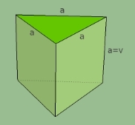
Natančno izračunaj rob in površino enakorobe tristrane prizme s prostornino $18 {cm}^{3}.$
$$V=18 {cm}^{3}$$
$$V=S∙v$$
$$v=a −enakoroba$$
$$V=\frac{a^{2}\sqrt{3}}{4}∙a$$
$$P=2S+S_{pl}$$
$$18=\frac{a^{3}\sqrt{3}}{4} /∙4$$
$$P=2∙\frac{a^{2}\sqrt{3}}{4}+3a^{2}$$
$$72=a^{3}\sqrt{3} /:\sqrt{3}$$
$$P=2∙\frac{{3,46}^{2}\sqrt{3}}{4}+{3∙3,46}^{2}$$
$$\frac{72}{\sqrt{3}}=a^{3} /∛$$
$$P=46,39{ cm}^{2}$$
$$\sqrt[3]{\frac{72}{\sqrt{3}}}=a$$
$$a=3,46 cm$$

Slide 7
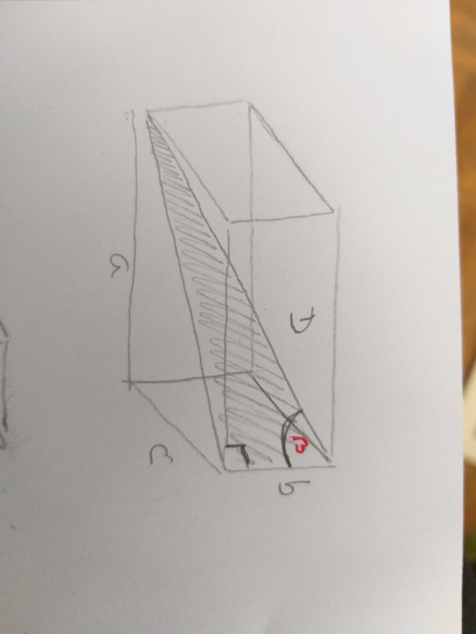
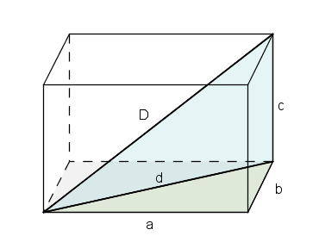
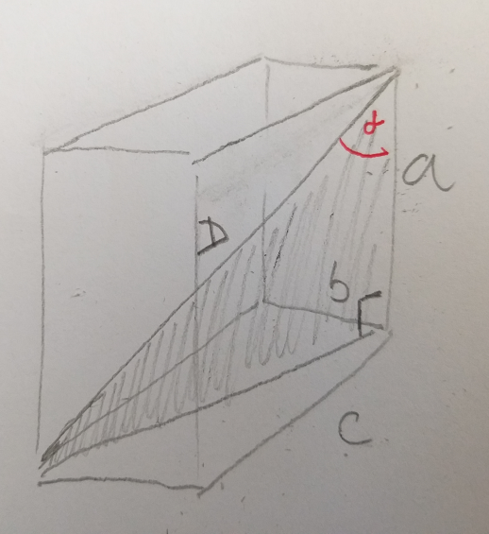
Določi kote med telesno diagonalo kvadra in njegovimi robovi, če je $a=3 m, b=5 m,$ $$c=7 m.$$
$$\cos{γ=\frac{c}{D}}$$
$$\cos{β=\frac{b}{D}}$$
$$\cos{α=\frac{a}{D}}$$
$$\cos{γ=\frac{7}{9,11}}$$
$$\cos{β=\frac{5}{9,11}}$$
$$\cos{α=\frac{3}{9,11}}$$
$$\cos{γ=0,77}$$
$$\cos{β=0,55}$$
$$\cos{α=0,33}$$
$$γ=39,8°$$
$$β=56,7°$$
$$α=70,7°$$
$$D=\sqrt{a^{2}+b^{2}+c^{2}}$$
$$D=\sqrt{3^{2}+5^{2}+7^{2}}$$
$$D=9,11 m$$

Slide 8
Osnovna ploskev prizme je paralelogram s stranicama $a=5 cm$ in $b=8 cm$ ter kotom med njima $α=60°$. Višina prizme je enaka krajši diagonali paralelograma. Izračunaj površino in prostornino prizme.
Paralelogram
$$V=Sv$$
$$P=2S+S_{pl}$$
$$a=5 cm$$
$$V=20\sqrt{3}∙7$$
$$P=2∙20\sqrt{3}+2∙5∙7+2∙8∙7$$
$$b=8cm$$
$$V=242,5 {cm}^{3}$$
$$P=251,3 {cm}^{2}$$
$$α=60°$$
Prizma
$$S=absin α$$
$$f^{2}=a^{2}+b^{2}−2abcos β$$
$$v=f$$
$$S=5∙8∙\sin{60°}$$
$$f^{2}=5^{2}+8^{2}−2∙5∙8∙\cos{60°}$$
$$S=20∙\sqrt{3} {cm}^{2}$$
$$f^{2}=49$$
$$f=7 cm$$

Slide 9
Izračunaj površino in prostornino 15 cm visoke tristrane prizme, če je dano razmerje osnovnih robov $a:b:c=8:5:7$ in obseg osnovne ploskve $o=200 cm$.
$$v=15 cm$$
$$V=Sv$$
$$P=2S+S_{pl}$$
$$o=a+b+c$$
$$V=1732,1∙15$$
$$P=2∙1732,1+200∙15$$
$$200=8x+5x+7x$$
Trikotnik:
$$V=25980,8 {cm}^{3}$$
$$P=6464,2 {cm}^{2}$$
$$200=20x$$
$$a=8x$$
$$=8∙10=80 cm$$
$$x=10 cm$$
$$b=5x$$
$$=5∙10=50 cm$$
$$c=7x$$
$$=7∙10=70 cm$$
$$o=200 cm$$
$$s=\frac{a+b+c}{2}$$
$$S=\sqrt{s\left(s−a\right)\left(s−b\right)\left(s−c\right)}$$
$$s=\frac{80+50+70}{2}$$
$$S=\sqrt{100\left(100−80\right)\left(100−50\right)\left(100−70\right)}$$
$$s=100 cm$$
$$S=1732,1 {cm}^{2}$$

Slide 10
Izračunaj dolžino roba in površino enakorobe šeststrane prizme s prostornino $12{cm}^{3}$.
$$V=12 {cm}^{3}$$
$$P=2S+S_{pl}$$
$$V=Sv$$
$$P=2∙6∙\frac{a^{2}\sqrt{3}}{4}+6a^{2}$$
$$V=6∙\frac{a^{2}\sqrt{3}}{4}∙a$$
$$P=3\sqrt{3}a^{2}+6a^{2}$$
$$V=\frac{3\sqrt{3}a^{3}}{2}$$
$$P=3\sqrt{3}∙{1,7}^{2}+6∙{1,7}^{2}$$
$$12=\frac{3\sqrt{3}a^{3}}{2} /∙2$$
$$P=32,4 {cm}^{2}$$
$$24=3\sqrt{3}a^{3} /:3\sqrt{3}$$
$$\frac{24}{3\sqrt{3}}=a^{3} /∛$$
$$\sqrt[3]{\frac{24}{3\sqrt{3}}}=a$$
$$a=1,7 cm$$

Slide 11
V kvadru s prostornino $5103 {cm}^{3}$ in razmerjem robov 3:7:9 izračunaj površino.
$$V=5103 {cm}^{3}$$
$$P=2ab+2ac+2bc$$
$$V=abc$$
$$a=3x$$
$$P=2∙3x∙7x+2∙3x∙9x+2∙7x∙9x$$
$$5103=3x∙7x∙9x$$
$$b=7x$$
$$5103=189x^{3}$$
$$P=222x^{2}$$
$$c=9x$$
$$27=x^{3}$$
$$P=222∙3^{2}$$
$$x=3 cm$$
$$P=1998 {cm}^{2}$$

Slide 12
Koliko centimetrov meri telesna diagonala kocke s prostornino 30 l?
$$D=53,8 cm$$

Slide 13
Kvadru s površino $12800{cm}^{2}$in razmerjem robov $a:b:c=6:4:4$ izračunaj njegovo prostornino.
$$V=96000 {cm}^{3}$$

Slide 14
Debelina posameznega lista v svežnju je 0,06 mm. Izračunaj prostornino svežnja 2000 listov formata A5.
$$V=3730 {cm}^{3}$$

Slide 15
Izračunaj površino kocke, ki ima telesno diagonalo enako dolgo kot kvader z robovi 160 cm, 2,1 m in 21 dm.
$$P=2276 {dm}^{2}$$

Slide 16
Natančno izračunaj rob in površino enakorobe tristrane prizme s prostornino $3888{ cm}^{3}.$
$$a=12\sqrt{3}=20,8 cm$$
$$P=1670,1 {cm}^{2}$$

Slide 17
Določi kote med telesno diagonalo kvadra in njegovimi robovi, če je $a=12cm, b=21cm, c=15cm.$
$$α=65,06° β=42,45° γ=58,19°$$

Slide 18
Osnovna ploskev prizme je paralelogram s stranicama $a=14cm$ in $b=13cm$ ter kotom med njima $α=135°$. Višina prizme je enaka krajši diagonali paralelograma. Izračunaj površino in prostornino prizme.
$$P=818 {cm}^{2} V=1340 {cm}^{3}$$

Slide 19
Izračunaj površino in prostornino 15 cm visoke tristrane prizme, če je dano razmerje osnovnih robov $a:b:c=7:4:9$ in obseg osnovne ploskve $o=100 cm$.
$$P=2171 {cm}^{2} V=5031 {cm}^{3}$$

Slide 20
V kvadru s prostornino $2912 {cm}^{3}$ in razmerjem robov 2:14:13 izračunaj površino.
$$P=1888 {cm}^{2}$$

Slide 21
Izračunaj dolžino roba in površino enakorobe šeststrane prizme s prostornino $5,23 {cm}^{3}$.
$$a=2,3cm P=59,8 {cm}^{2}$$

